Slide 1


DATA SCIENCE:
Cambia la tua vita con i dati
library(dplyr)
rladies_global %>%
filter(city == 'Bari')
8 Marzo 2019
R-Ladies Bari

Slide 2
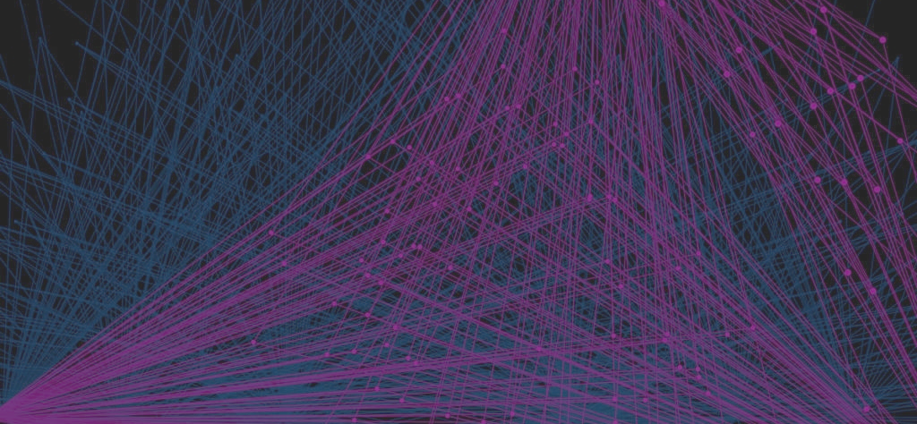

Chi sono le RLadies?
Community fondata dalla statista Gabriela de Queiroz, San Francisco, 2012

Slide 3

La nostra mission è semplice
Perché siamo qui
Leadership femminile
Siamo parte di una grande famiglia
Passione
Unire gli appassionati della data science & ML
Nuove idee
I nostri obiettivi
Meetup mensili
Facilitare l’apprendimento di R
Sostenere e tutorare le donne nella programmazione
Essere un punto di riferimento
More Women leader
More Women developer
More Women speaker

Slide 4
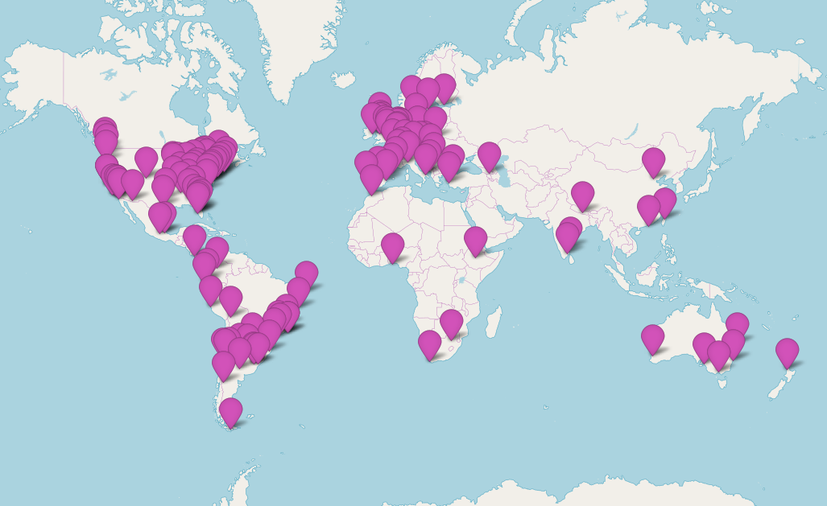
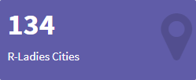
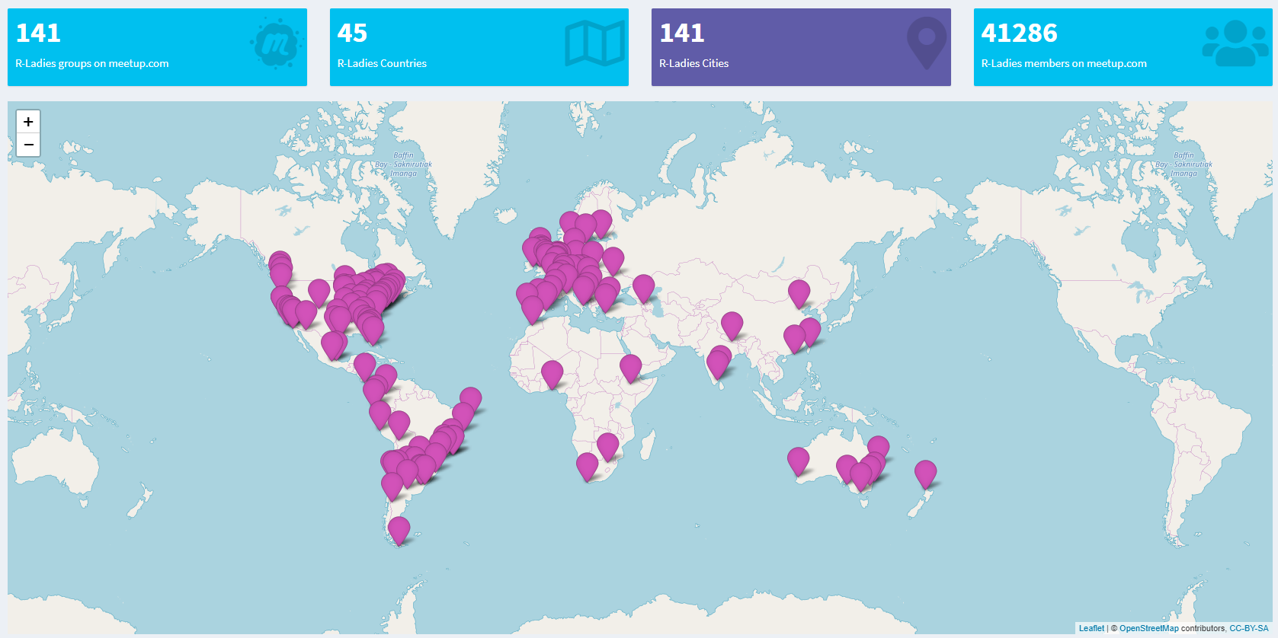
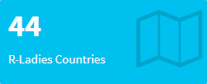
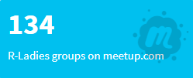
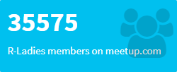
Dove siamo oggi?

Slide 5
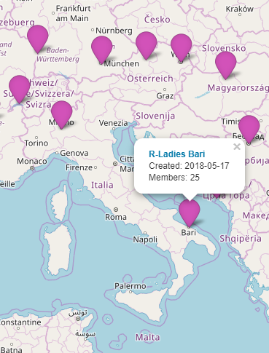
ShinyApp https://gqueiroz.shinyapps.io/rshinylady/
R-LADIES
BARI

Slide 6


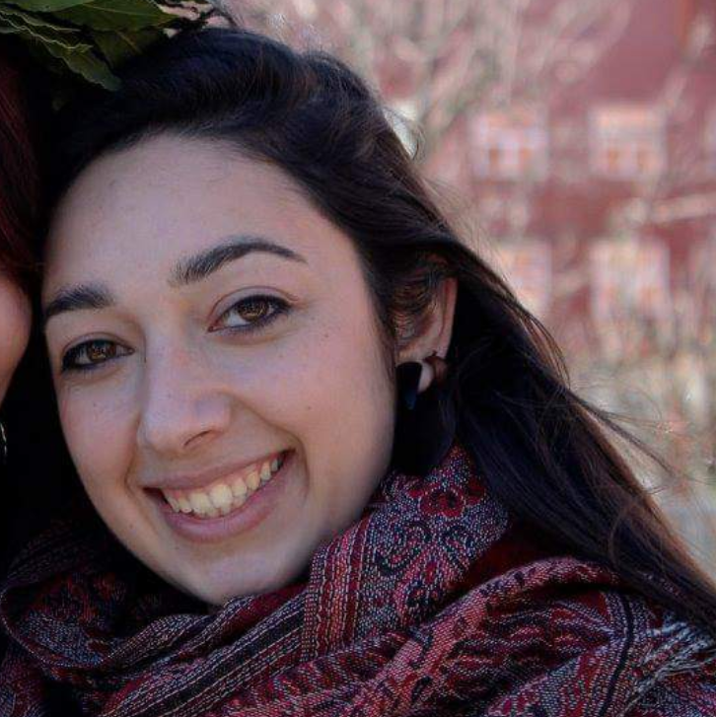
Founders of R-Ladies Bari
Giovanna de Vincenzo
Data scientist @Infocamere
Laurea in Economia @UniBA
Master Data Science @TorVergata
Interessi: machine learning, analytics, data viz e innovazione digitale
Francesca Lamontanara
Data scientist @Infocamere
Laurea in Statistica @UniBA
Master Data Science
@PoliBA & UniBA
Interessi: text mining & NLP, time series analytics e stochastic models

Slide 7

DATA SCIENCE
Notes:
Chiedere quanti conoscono il termine data science, se sanno cos’è e cosa pensano possa essere

Slide 8
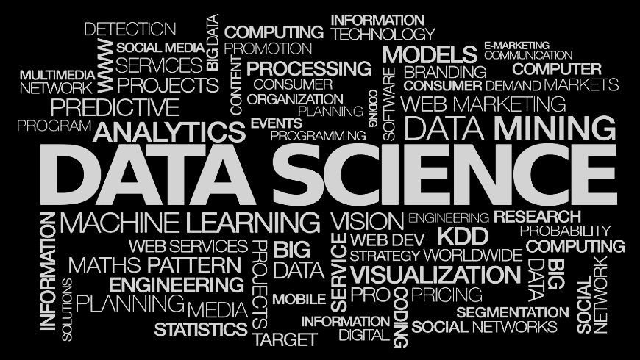
Notes:
Qui con questa word cloud gli diamo un’idea di cosa sia la data science

Slide 9
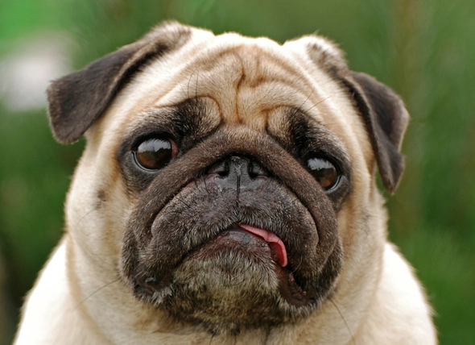
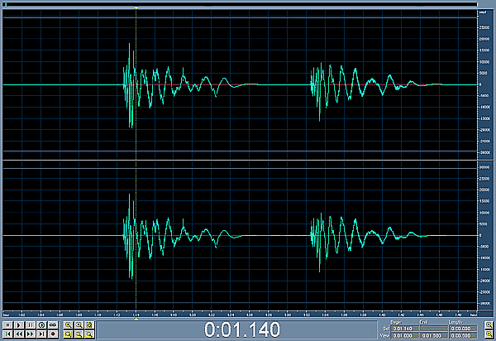
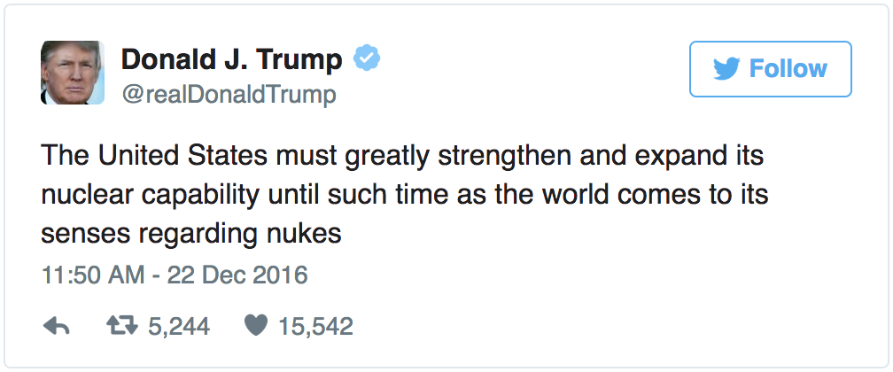
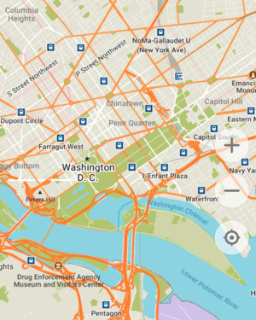
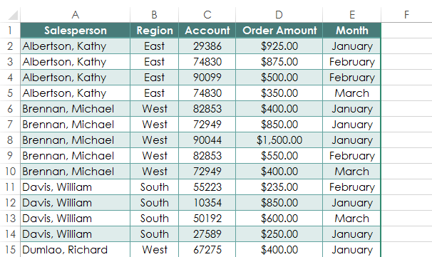

Cosa sono i dati?
Notes:
Prima di parlare di data science… cosa sono i dati??
Dati strutturati vs dati non strutturati---> Big Data

Slide 10

Cos’è la
Data Science

Slide 11
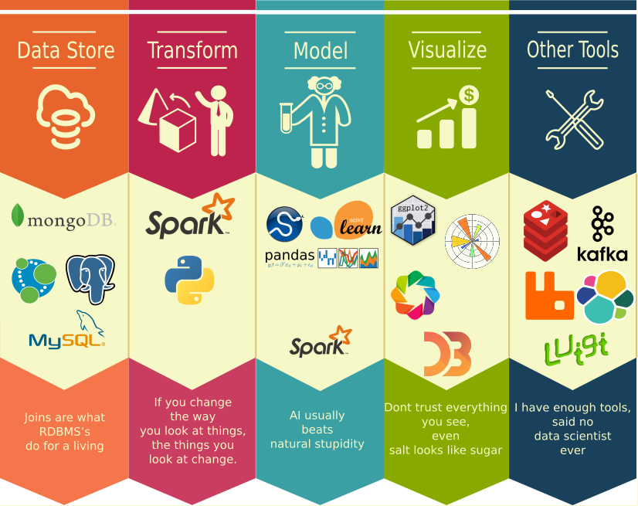



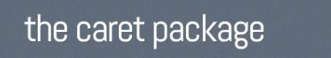

Data Science
workflow

Slide 12
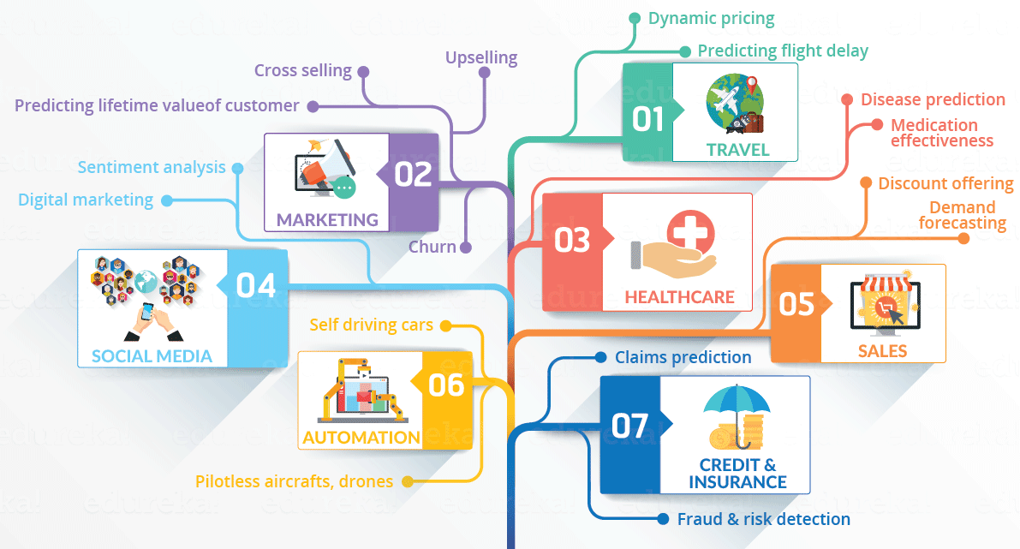
Ambiti di applicazione

Slide 13
The sexy job in the next 10 years will be statisticians.
People think I’m joking, but who would’ve guessed that computer engineers would’ve been the sexy job of the 1990s?
Hal Varian, chief economist at Google

Slide 14
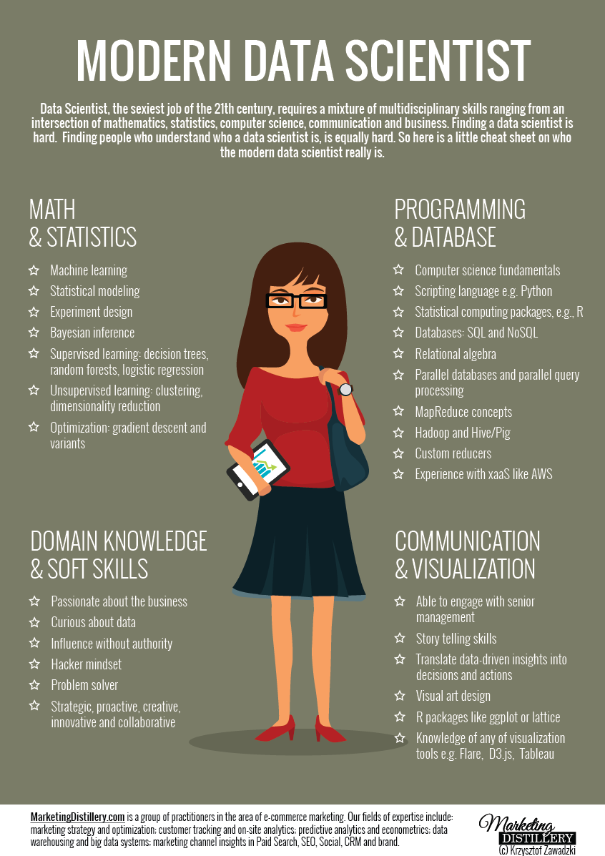
Il Data Scientist Moderno
Notes:
Lasciamo solo una tra 17 e 18??

Slide 15







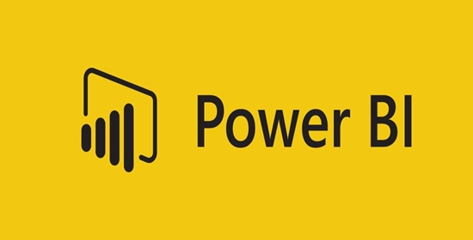




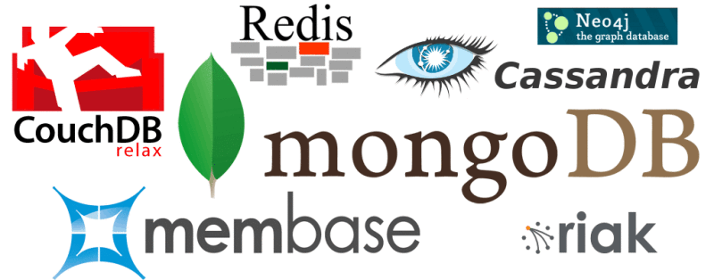

Un mondo di strumenti

Slide 16

R for Data Science

Slide 17
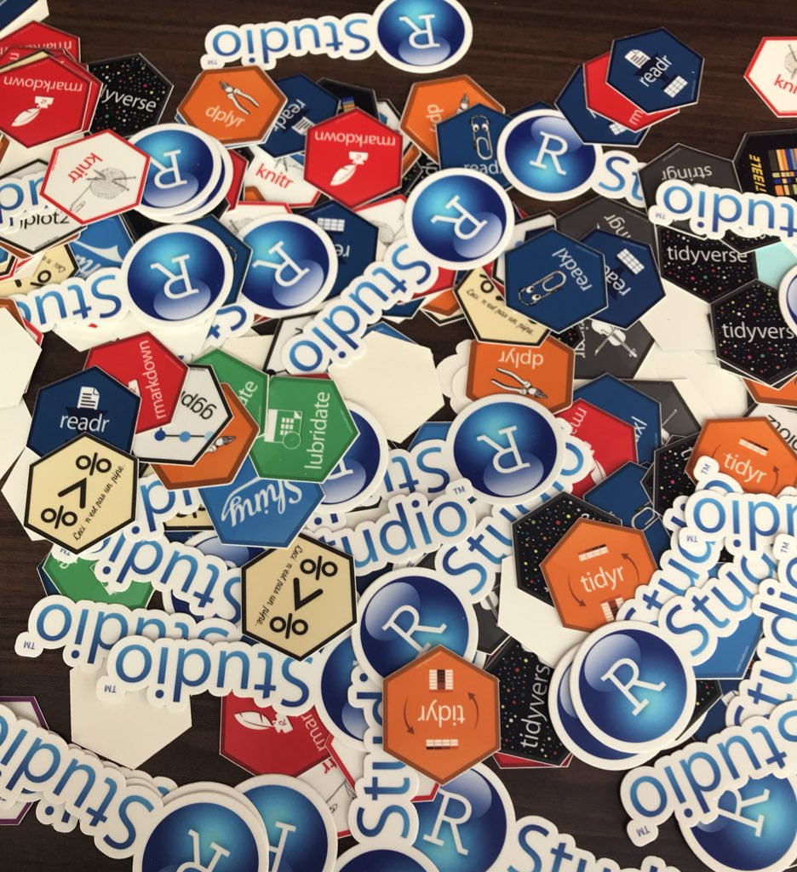
Cos’è
R
free software
social
easy
powerful visualization tool
based on packages
statistical focus
RStudio IDE

Slide 18
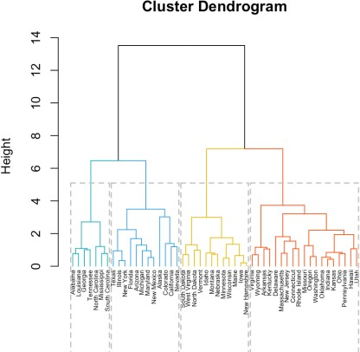
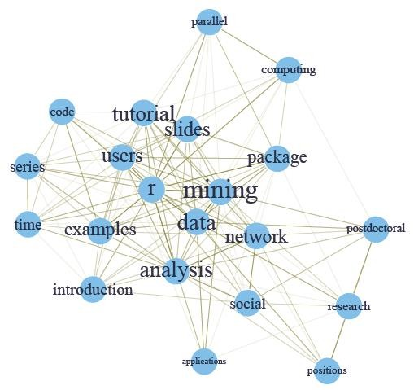
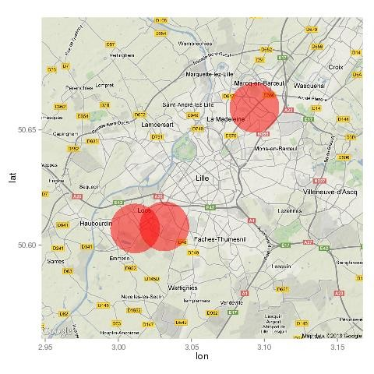
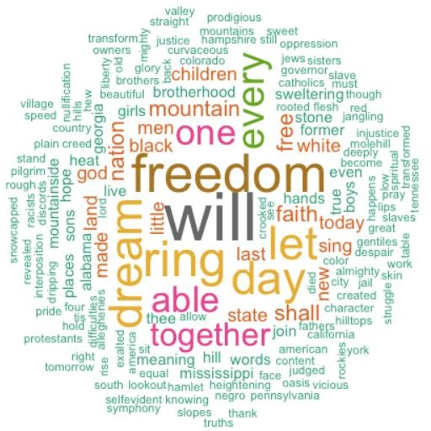
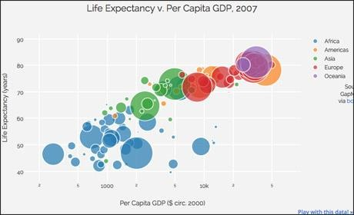
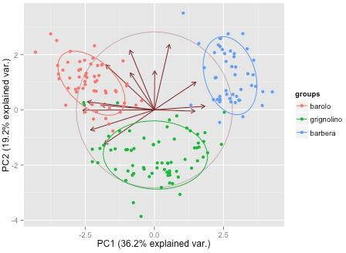
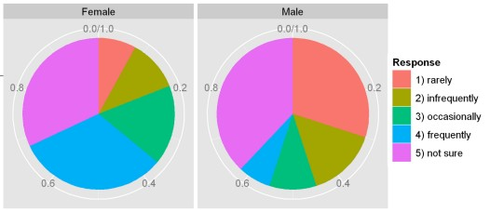
Alcuni esempi #R
Text mining
Visualization
Machine learning
Notes:
Ho riunito in meno slide perchè se no avremmo dovuto spendere due parole su ognuna e me non valeva la pena andare troppo nei dettagli anche dei pacchetti

Slide 19
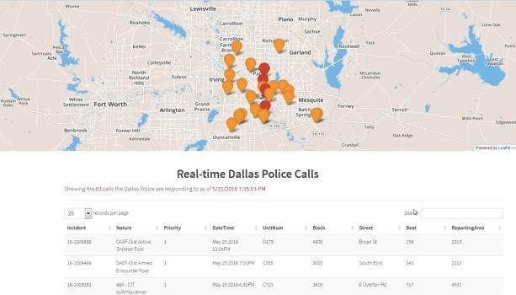
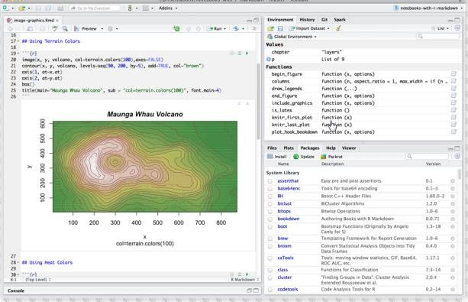
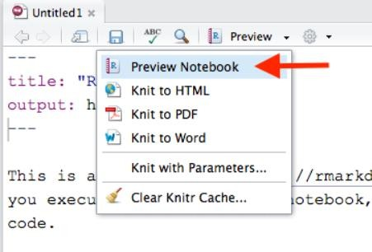
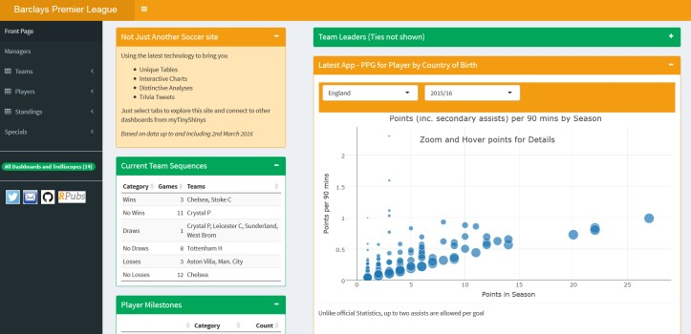
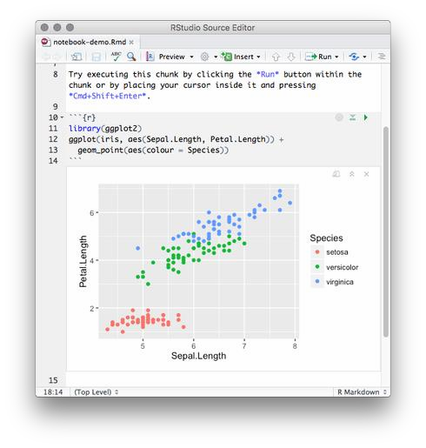
Alcuni esempi #R
Web applications
Reporting

Slide 20


Slide 21
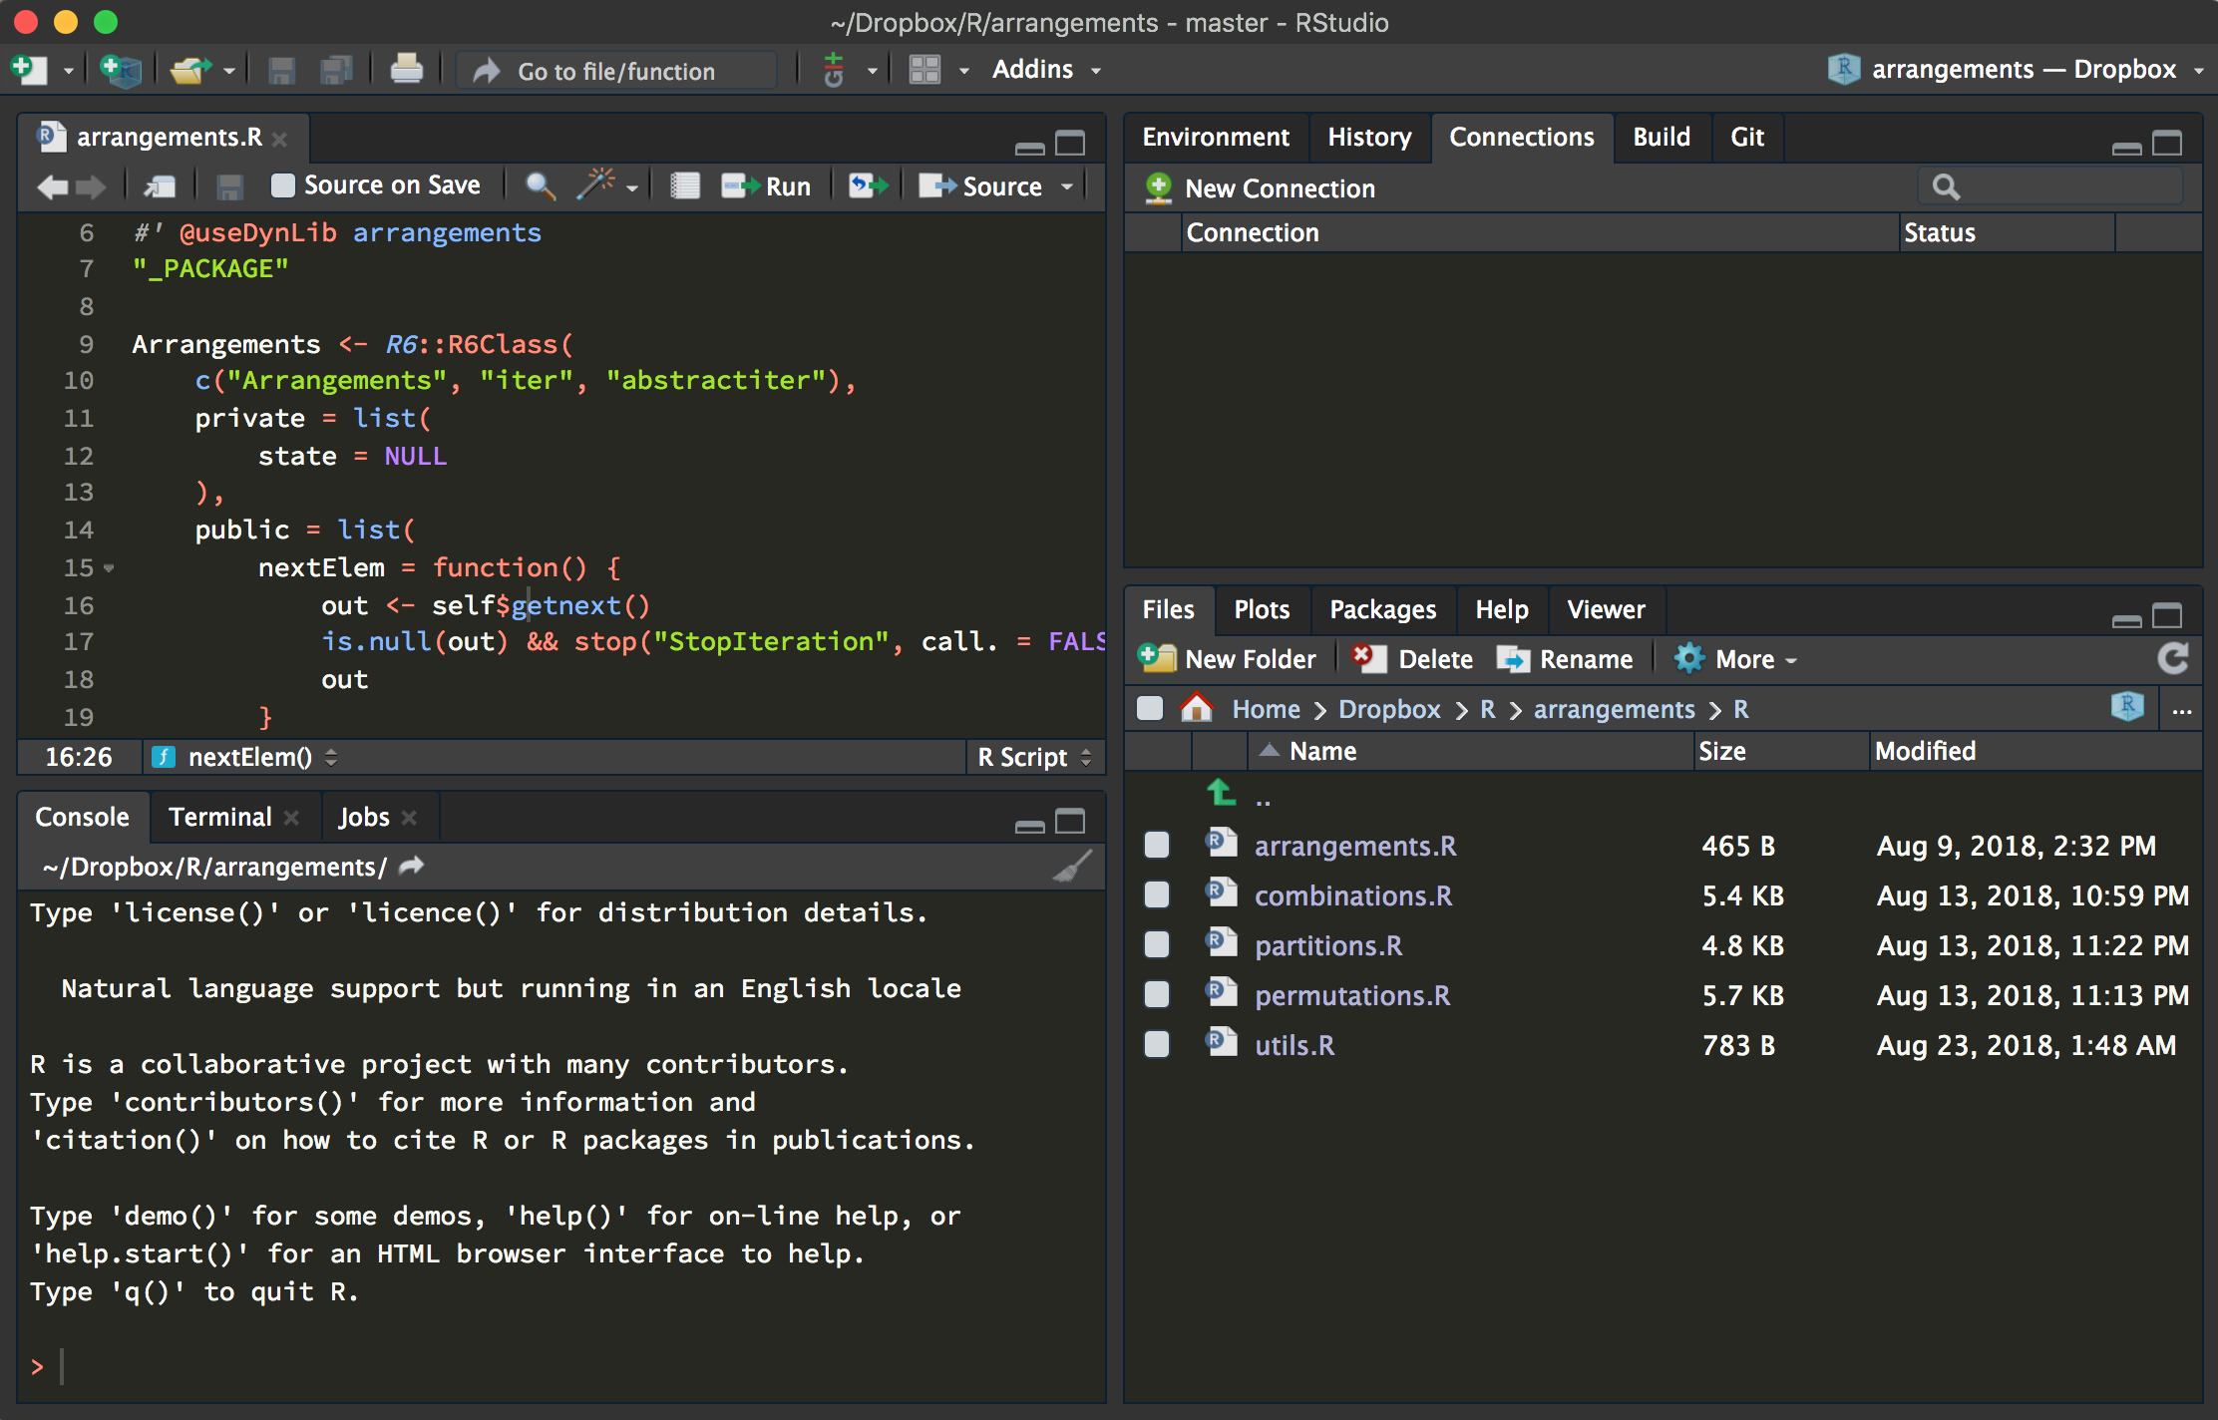
Coding in R

Slide 22

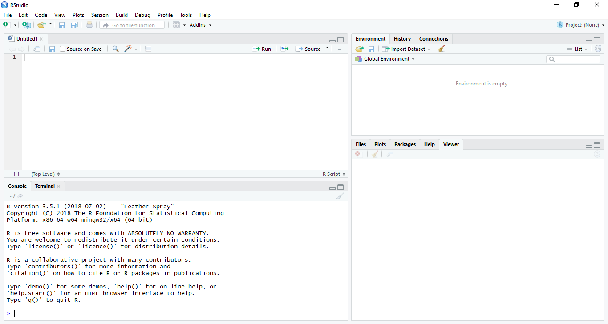
What RStudio IDE offers
Script pane
Environment pane
Output/Help pane
Console pane

Slide 23

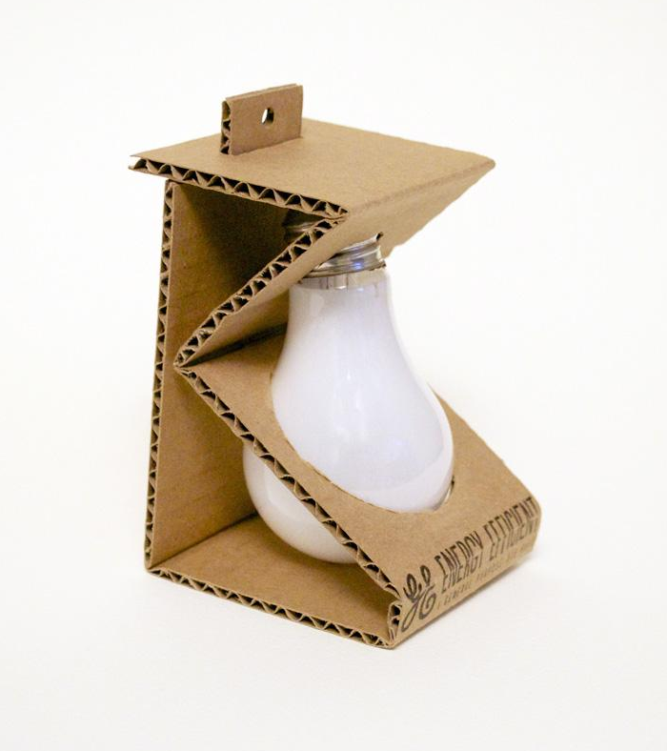
Packages
installing a new package
library (“package name”)
loading a new package
install.packages (“package name”)

Slide 24

Cosa faremo?
WordCloud
Network dei termini

Slide 25

WordCloud
letteralmente “nuvola di parole”
rappresentazione grafica delle
parole più frequenti
in un testo
dimensioni e
frequenza delle parole sono direttamente proporzionali

Slide 26

Network di termini
rappresentazione grafica delle relazioni tra i termini
dimensioni del
link e frequenza delle relazioni sono direttamente proporzionali
permette di evidenziare relazioni tra gruppi di parole

Slide 27
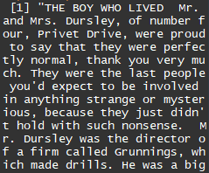
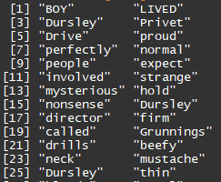
Preparazione del testo
RIMOZIONE PUNTEGGIATURA & STOP WORDS
TOKENIZZAZIONE
LEMMATIZZAZIONE
TESTO
OUTPUT
Pre-processing

Slide 28
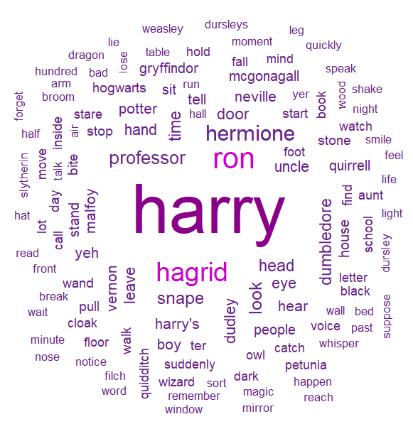
WordCloud
OUTPUT
TABELLA DI FREQUENZE

Slide 29
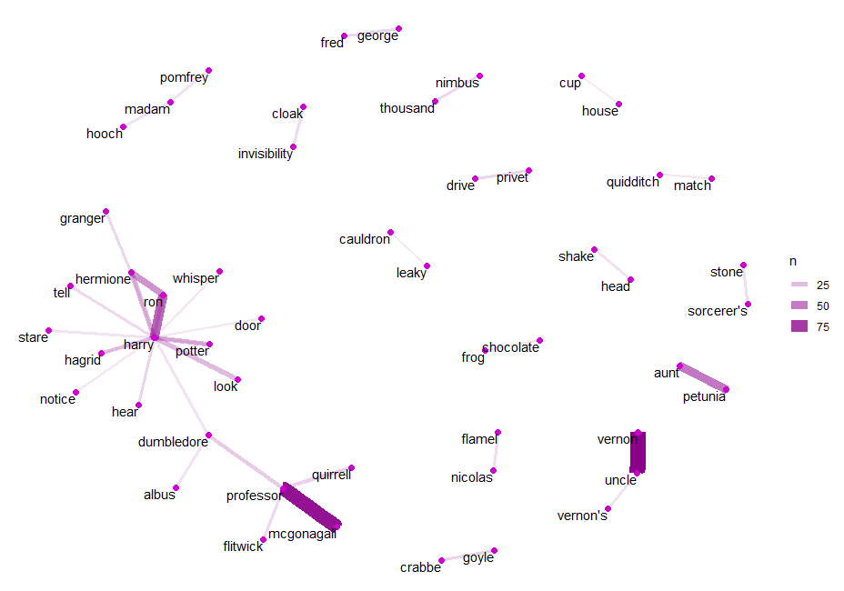
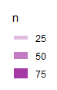
Network dei temini
OUTPUT
CREAZIONE BIGRAMMI
TABELLA DI FREQUENZE

Slide 30
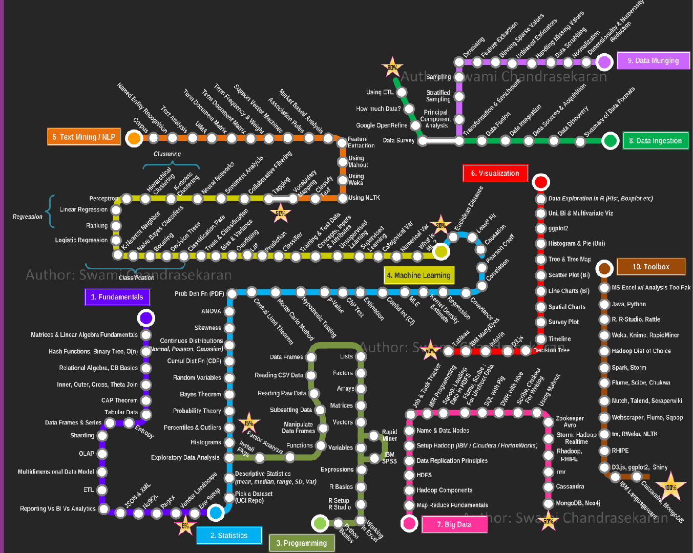

Be ready for the journey!

Slide 31






Ringraziamo i nostri partner & host

Slide 32





Eventi passati
3 dicembre ‘18 Kickoff
29 Gennaio ‘19
‘Primi passi in R Studio’
5 Marzo ’19
‘Manipolare i dati con Tidyverse’

Slide 33
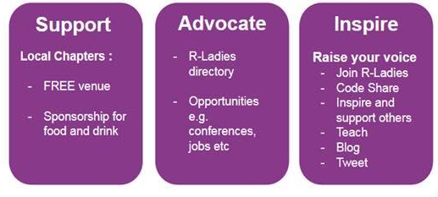
Volete unirvi a noi?
Workshop
Seminari
Meetup
Conferenze
Volontari
Ospiti per talk e workshop
Partnership
Sponsorship

Slide 34



Seguiteci sui nostri social
Scriveteci a
bari@rladies.org
https://twitter.com/RladiesBari
https://www.meetup.com/R-Ladies-Bari/
https://www.facebook.com/rladiesbari/

